Slide 1
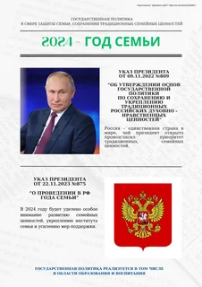
Слет научных обществ обучающихся г. Йошкар-Олы
«Мы ВМЕСТЕ»
ГОДУ СЕМЬИ В РОССИИ ПОСВЯЩАЕТСЯ
19.12.2024

Slide 2


СЕМЬЁЙ ДОРОЖИТЬ – СЧАСТЛИВЫМ БЫТЬ
МАСТЕР - КЛАСС

Slide 3

Что может быть символом семьи?
Понятие «семья» уходит корнями в глубину веков, неся в себе сакральный смысл продолжения рода и сохранения традиций. Неслучайно слово «семья» созвучно слову «семя» — крошечному зернышку, из которого, благодаря заботе и любви, прорастает могучее дерево жизни. 🌳
В современном мире существует множество символов, олицетворяющих семейные ценности. Одни из них укоренились в культуре с древних времен, другие появились сравнительно недавно. Давайте разберемся, какие символы чаще всего ассоциируются с семьей и почему.

Slide 4
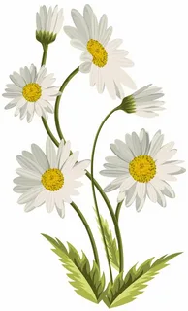

Я на солнышко похожа, Золотиста и нежна. Ранним утром расцветаю И с теплом всех поздравляю.
Белая корзинка, золотое донце. В ней лежит росинка и сверкает солнце.

Slide 5

Ромашка — солнечный символ любви и верности
В России официальным символом Дня семьи, любви и верности, который отмечается 8 июля, является ромашка. Этот простой и нежный цветок с белоснежными лепестками и солнечной сердцевиной воплощает в себе чистоту, невинность, искреннюю любовь и верность.
Выбор ромашки в качестве символа семьи не случаен. В народной традиции ромашка всегда ассоциировалась с чистотой помыслов, юностью, романтической любовью и верностью. 🌼

Slide 6

Синквейн (от фр.cinquains, англ.cinquain) — это творческая работа, которая имеет короткую форму стихотворения, состоящего из пяти нерифмованных строк.
Синквейн– это не простое стихотворение, а стихотворение, написанное по следующим правилам:
1 строка – одно существительное, выражающее главную тему cинквейна.
2 строка – два прилагательных, выражающих главную мысль.
3 строка – три глагола, описывающие действия в рамках темы.
4 строка – фраза, несущая определенный смысл.
5 строка – заключение в форме существительного (ассоциация с первым словом).

Slide 7


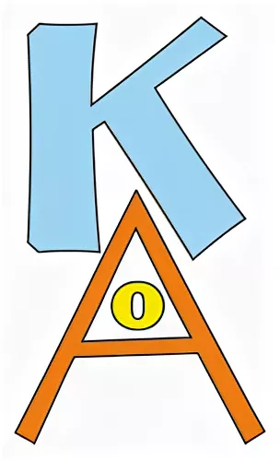

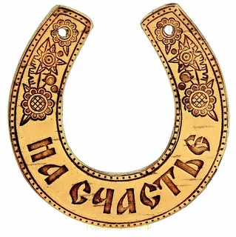
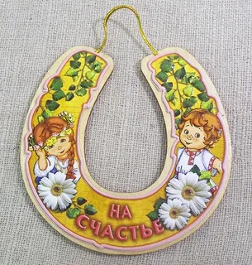
ребус

Slide 8
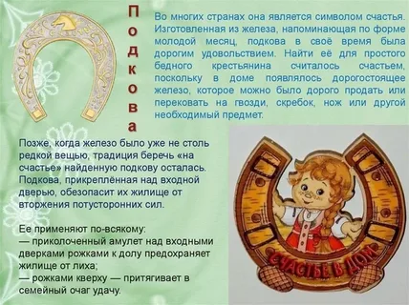

Slide 9
Синквейн (от фр.cinquains, англ.cinquain) — это творческая работа, которая имеет короткую форму стихотворения, состоящего из пяти нерифмованных строк.
Синквейн– это не простое стихотворение, а стихотворение, написанное по следующим правилам:
1 строка – одно существительное, выражающее главную тему cинквейна.
2 строка – два прилагательных, выражающих главную мысль.
3 строка – три глагола, описывающие действия в рамках темы.
4 строка – фраза, несущая определенный смысл.
5 строка – заключение в форме существительного (ассоциация с первым словом).

Slide 10

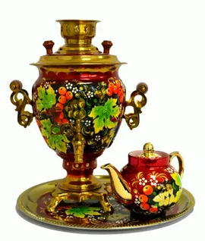
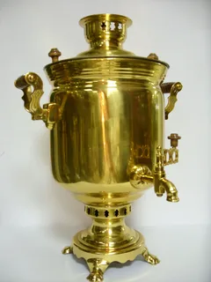
Кто такой стоит пузатый
И блестящие бока,
Торчит носик крючковатый,
В нём вода из родника.
Окружили его чашки,
Сахар, пирожки и мёд,
Он, как командир в фуражке
Чаю всем гостям нальёт.

Slide 11
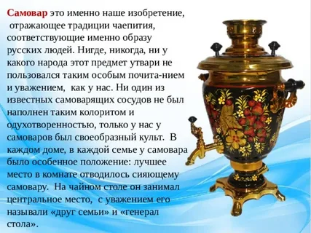
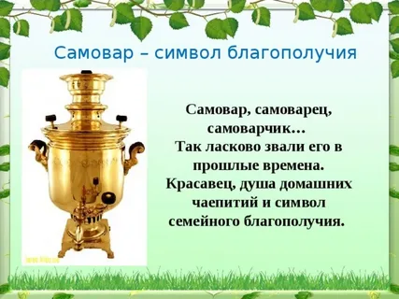
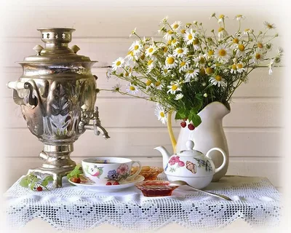

Slide 12
Синквейн (от фр.cinquains, англ.cinquain) — это творческая работа, которая имеет короткую форму стихотворения, состоящего из пяти нерифмованных строк.
Синквейн– это не простое стихотворение, а стихотворение, написанное по следующим правилам:
1 строка – одно существительное, выражающее главную тему cинквейна.
2 строка – два прилагательных, выражающих главную мысль.
3 строка – три глагола, описывающие действия в рамках темы.
4 строка – фраза, несущая определенный смысл.
5 строка – заключение в форме существительного (ассоциация с первым словом).

Slide 13


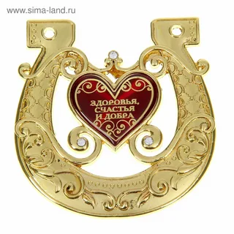
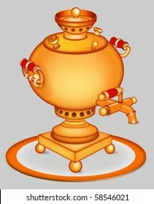

КОЕДА ВСЯ СЕМЬЯ ВМЕСТЕ,
ТАК И ДУША НА МЕСТЕ

